Slide 1
МИНИСТЕРСТВО ПРИРОДНЫХ РЕСУРСОВ И ЭКОЛОГИИ РОССИЙСКОЙ ФЕДЕРАЦИИ
2012
НОРМАТИВНОЕ ПРАВОВОЕ РЕГУЛИРОВАНИЕ ДЕЯТЕЛЬНОСТИ В ОБЛАСТИ ОБРАЩЕНИЯ С ОТХОДАМИ В РОССИЙСКОЙ ФЕДЕРАЦИИ
К.Я. Кушнир - к.т.н., главный специалист-эксперт

Slide 2
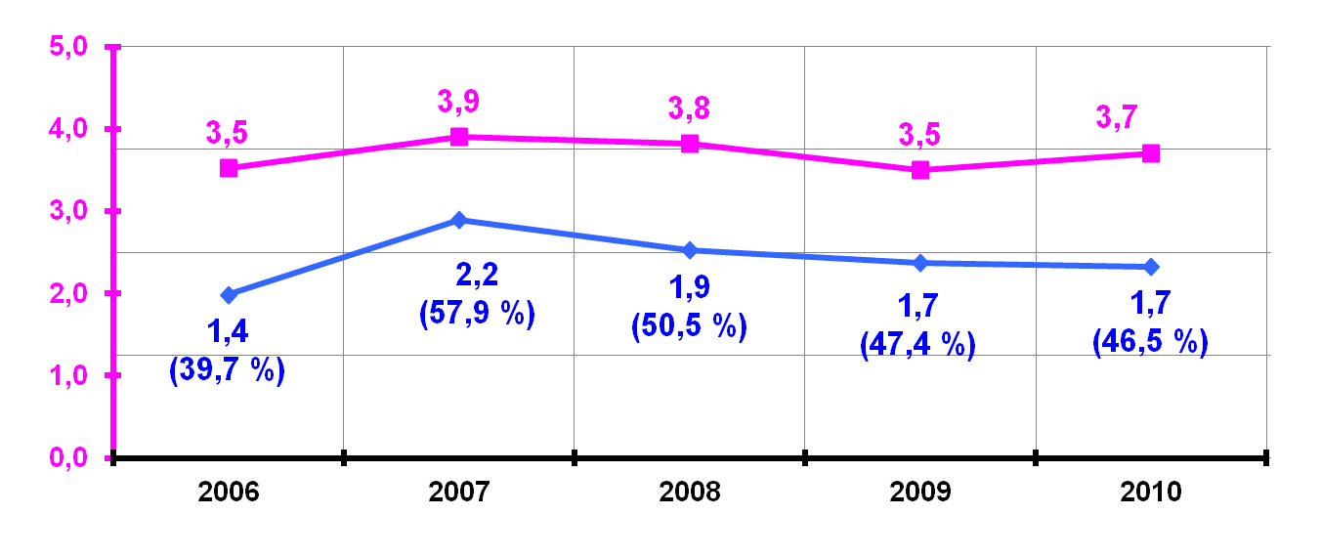
КОЛИЧЕСТВО ОБРАЗУЮЩИХСЯ ОТХОДОВ
В РОССИЙСКОЙ ФЕДЕРАЦИИ
Образование отходов и их переработка
Млрд. тонн
годы
- уровень образования отходов, млрд. т.
- уровень переработки отходов всех видов
(вовлечения отходов в хозяйственный оборот), млрд. т. и %
Notes:
На слайде приведены данные об объеме образующихся отходов в Российской Федерации и уровне их вовлечения в хозяйственный оборот за 2006–2010 гг.
Как видно на приведенном графике, в 2010 г. на территории Российской Федерации образовалось 3,7 млрд. тонн отходов производства и потребления, что на 0,2 млрд. т больше, чем в 2009 г.
Значительную долю образовавшихся отходов (96%) составляют неопасные отходы.
Из образовавшихся в 2010 г. отходов использовано и обезврежено 46,5%, или на 0,9% меньше , чем в 2009 г.

Slide 3
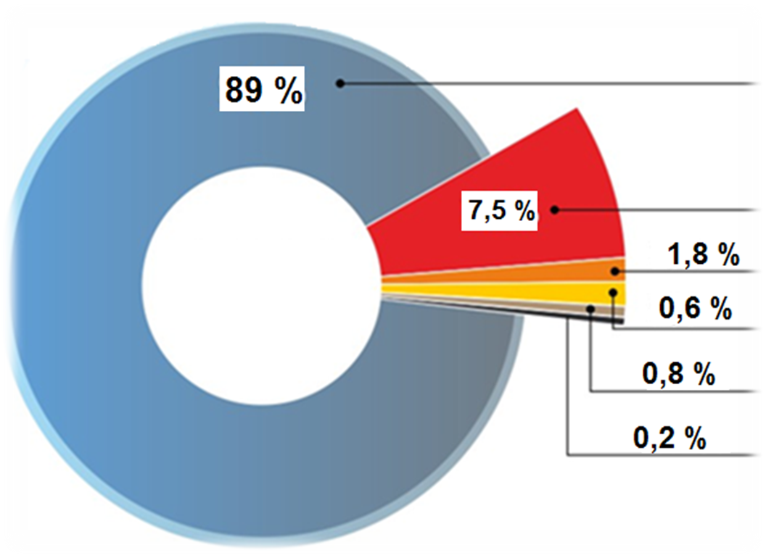
Образование отходов в Российской Федерации по видам экономической деятельности за 2010 год
отходы от добычи минерального сырья
(~ 3 334 млн. тонн) (раздел B NACE rev.1)
обрабатывающая
промышленность (раздел C)
3 735
млн. тонн
энергетика (раздел D)
с/х производство (раздел A)
прочее
строительство (раздел F)
Notes:
На данном слайде представлены доли образования отходов в Российской Федерации по видам экономической деятельности.
От среднего количества ежегодно образуемых отходов (3735 млн. тонн) наибольшая доля отходов приходится на отходы добычи, обогащения и первичной переработки минерального сырья (добыча каменного и бурого угля, торфа, металлических руд и добыче прочих полезных ископаемых).

Slide 4
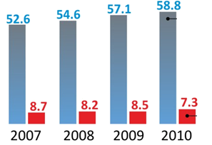
Количество образовавшихся и вывезенных на переработку твердых бытовых отходов
- уровень образования твердых
бытовых отходов, млн. т.
- уровень переработки твердых бытовых отходов, %.
В качестве плотности твердых бытовых отходов принято 0,25 т/м³
Notes:
На данном слайде представлено количество образовавшихся и вывезенных на переработку твердых бытовых отходов по примерному (неутвержденному) коэффициенту плотности отходов 0,25.
Как видно на данном слайде, в Российской Федерации ежегодно образуется в среднем 55 млн. тонн ТБО, при этом только 8 процентов из всех образовавшихся отходов подлежит вовлечению в хозяйственный оборот.
Отходы потребления представлены твердыми коммунальными отходами, и готовыми изделиями, потерявшими потребительские свойства.

Slide 5
ГОСУДАРСТВЕННОЕ РЕГУЛИРОВАНИЕ В ОБЛАСТИ ОБРАЩЕНИЯ С ОТХОДАМИ
Министерство природных ресурсов и экологии Российской Федерации
Министерство здравоохранения и социального развития
Российской Федерации
Федеральная служба по надзору в сфере природопользования
Федеральная служба по надзору в сфере защиты прав потребителей и благополучия человека
Охрана здоровья человека и санитарно-эпидемиологического благополучия населения
Природоохранные нормы и требования

Slide 6
СИСТЕМА УПРАВЛЕНИЯ ОКРУЖАЮЩЕЙ СРЕДОЙ
Нормативные правовые акты
Меры регулирования
Базельская конвенция (Международные обязательства)
контроль за трансграничным перемещение отходов, классификация
Федеральные законы:
«Об отходах …» (1998);
«Об охране окружающей среды» (2002);
«Об экологической экспертизе» (1995).
законы субъектов Российской Федерации
разрешения, лицензии;
плата за негативное воздействие на окружающую среду;
экологический контроль;
оценка воздействия на окружающую среду и экологическая экспертиза;
мониторинг, учет, отчетность;
обучение.
Охрана окружающей среды
Национальные стандарты серия ИСО 14000 Экологический менеджмент (более 40 стандартов)
добровольное применение
Федеральный закон «О санитарно-эпидемиологическом благополучии населения» (1999)
комплекс санитарных норм и правил
Охрана здоровья человека
Notes:
Вставьте карту своей страны.

Slide 7
СИСТЕМА ЗАКОНОДАТЕЛЬНОГО РЕГУЛИРОВАНИЯ В ОБЛАСТИ ОБРАЩЕНИЯ С ОТХОДАМИ
Меры по обеспечению экологической безопасности
Управление потоками отходов
Отнесение отходов к классам опасности
Установление нормативов образования отходов и лимитов на их размещение
Государственная экологическая экспертиза
Федеральное государственное статистическое наблюдение
Лицензирование деятельности по сбору, использованию, обезвреживанию и размещению отходов
Государственный кадастр отходов
Учет и отчетность в области обращения с отходами
Мониторинг окружающей среды на объектах размещения
Паспортизация отходов
Государственный экологический контроль
Уголовная и административная ответственность

Slide 8


СИСТЕМА ГОСУДАРСТВЕННОГО КОНТРОЛЯ
Объекты государственный контроля в области обращения с отходами
Объекты федерального государственный контроля в области обращения с отходами
Объекты государственный контроля в области обращения с отходами субъектов Российской Федерации
ОСНОВАНИЕ
Перечень объектов, подлежащих федеральному государственному экологическому контролю
Объекты, не включенные в Перечень объектов, подлежащих федеральному государственному экологическому контролю
В СООТВЕТСТВИИ
Федеральный закон от 26 декабря 2008 г. № 294 «О защите прав юридических лиц и индивидуальных предпринимателей … »

Slide 9
ПРОГРАММА МОНИТОРИНГА, УЧЕТА И ОТЧЕТНОСТИ
При обращении с отходами:
учет образовавшихся, использованных, обезвреженных, переданных другим лицам или полученных от других лиц, а также размещенных отходов;
ежегодное представление в декларативной форме в территориальные органы Росприроднадзора технические отчеты, в котором документально подтверждаются количества образованных отходов и способы их переработки и удаления (кроме субъектов малого и среднего бизнеса);
ежегодное представление в территориальные органы Росприроднадзора статистической отчетности в области обращения с отходами по утвержденной форме № 2-ТП (отходы);
ежегодное представление в декларативной форме в территориальные органы Росприроднадзора отчетности об образовании, переработки, удалении отходов (только для субъектов малого и среднего бизнеса);
инвентаризации объектов размещения отходов.

Slide 10
ГОДОВАЯ ФОРМА ФЕДЕРАЛЬНОГО СТАТИСТИЧЕСКОГО НАБЛЮДЕНИЯ № 2-ТП (ОТХОДЫ)
Формируется на основании
Федеральный закон «Об отходах производства и потребления» :
I класс - чрезвычайно опасные отходы;
II класс - высокоопасные отходы;
III класс - умеренно опасные отходы;
IV класс - малоопасные отходы;
V класс - практически неопасные отходы
Порядок учета в области обращения с отходами включает следующие показатели:
Наименование видов отходов
Код по ФККО
Образование отходов
Использование отходов
Обезвреживание отходов
Передача другим лицам и/или получение от других лиц отходов
Размещение отходов (хранение, захоронение)
Критерии отнесения опасных отходов к классу опасности для окружающей природной среды, устанавливаются по степени возможного вредного воздействия
Федеральный классификационный каталог отходов (ФККО)

Slide 11


ПРИКАЗ МИНПРИРОДЫ РОССИИ
от 16 февраля 2010 г. № 30
«Порядок представления и контроля отчетности об образовании использовании, обезвреживании и размещении отходов
(за исключением статистической отчетности)»
Субъекты малого и среднего предпринимательства *
До 15 января
Федеральная служба по надзору в сфере природопользования
ОСНОВАНИЕ
ОСНОВАНИЕ
п.п. 3, 4. Статьи 18 Федерального закона от 24 июня 1998 г. № 89-ФЗ
Постановление Правительства Российской Федерации от 13 сентября 2010 г. № 717
*) Федеральный закон от 24 июля 2007 г. № 209-ФЗ «О развитии малого и среднего предпринимательства в Российской Федерации
Notes:
Вставьте картинку, на которой отображается одна из географических особенностей вашей страны.

Slide 12
ПРИКАЗ МИНПРИРОДЫ РОССИИ
от 16 февраля 2010 г. № 30 (продолжение)
СТРУКТУРА И СОДЕРЖАНИЕ ОТЧЕТНОСТИ
Общие сведения об отчитывающимся субъекта малого и среднего предпринимательства;
Баланс масс образовавшихся, использованных, обезвреженных, переданных, полученных отходов за отчетный период;
Сведения о юридических лицах и индивидуальных предпринимателях, которым в отчетном периоде были переданы отходы;
Приложения (копии правоустанавливающих документов, лицензий, договоры на передачу отходов другим юридическим лицам, приемо-сдаточных актов).
Notes:
Вставьте картинку животного или растения, характерного для вашей страны.

Slide 13
ПРИКАЗ МИНПРИРОДЫ РОССИИ
от 16 февраля 2010 г. № 30 (продолжение)
Отчетность составляется на основе данных первичного учета;
Отчетность представляется отчитывающимся субъектом малого или среднего предпринимательства непосредственно или почтовым отправлением с описью вложения и уведомлением о вручении.
Регистрация Отчетности
Федеральная служба по надзору в сфере природопользования
Учет и контроль при администрировании платы за негативное воздействие на окружающую среду
Электронная версия оформления Отчетности на официальном сайте Росприроднадзора
Notes:
Вставьте картинку, иллюстрирующую время года в вашей стране.

Slide 14

ПРИКАЗ МИНПРИРОДЫ РОССИИ
от 25 февраля 2010 г. № 50
«О Порядке разработки и утверждения нормативов образования отходов и лимитов на их размещение»
Юридические лица и индивидуальные предприниматели
Субъекты малого и среднего предпринимательства *
ОСНОВАНИЕ
ОТЧЕТНОСТЬ
Статья 18 Федерального закона от 24 июня 1998 г. № 89-ФЗ
Лимиты на размещение отходов
Территориальные органы Федеральной службы по надзору в сфере природопользования
Notes:
Вставьте портрет руководителя своей страны.

Slide 15

ПРИКАЗ МИНПРИРОДЫ РОССИИ
от 25 февраля 2010 г. № 50 (продолжение)
Юридические лица и индивидуальные предприниматели
Заявление об утверждении НООЛР
Копия лицензии на обращение с отходами I-IV класса опасности
Документ об уплате пошлины
Федеральная служба по надзору в сфере природопользования
Лимиты на размещение отходов
Юридические лица и индивидуальные предприниматели
города Москвы и Санкт-Петербурга
Территориальные органы Росприроднадзора
Notes:
Вставьте рисунок, иллюстрирующий какую-нибудь отрасль экономики вашей страны.

Slide 16

ПРИКАЗ МИНПРИРОДЫ РОССИИ
от 25 февраля 2010 г. № 50 (продолжение)
Технический отчет
(2 экземпляра)
1-й экземпляр.
Юридические лица и индивидуальные предприниматели
2-й экземпляр;
Уведомительный порядок.
Ежегодный пересмотр ПНООЛР и утверждение НООЛР
Федеральная служба по надзору в сфере природопользования
Отсутствие технического отчета
Юридические лица и индивидуальные предприниматели на Байкальской природной территории
Notes:
Вставьте картинку, относящуюся к одному из пунктов описания страны.

Slide 17
ОБЪЕКТ РАЗМЕЩЕНИЯ ОТХОДОВ
Федеральный закон от 24 июня 1998 г. № 89-ФЗ «Об отходах производства и потребления»
Государственный кадастр отходов
Федеральный классификационный каталог отходов (ФККО)
Государственный реестр объектов размещения отходов (ГРОРО)
Банк данных об отходах и о технологиях использования и обезвреживания отходов различных видов
Notes:
Вставьте портрет руководителя своей страны.

Slide 18
ПРИКАЗ МИНПРИРОДЫ РОССИИ
от 25 февраля 2010 г. № 49
«Об утверждении Правил инвентаризации объектов размещения отходов»
Юридические лица и индивидуальные предприниматели
Вид деятельности:
Эксплуатация объектов размещения отходов (собственники, пользователи, владельцы, арендаторы)
ОСНОВАНИЕ
Статья 11 Федерального закона от 24 июня 1998 г. № 89-ФЗ
Индивидуальные предприниматели и юридические лица при эксплуатации предприятий, зданий, строений, сооружений и иных объектов, связанной с обращением с отходами, обязаны проводить инвентаризацию отходов и объектов их размещения
Notes:
Вставьте картинку, на которой отображается одна из географических особенностей вашей страны.

Slide 19
СУЩЕСТВУЮЩИЙ ПОРЯДОК ФОРМИРОВАНИЯ ГРОРО*
Юр.лица и индивидуальные предприниматели
2-й экземпляр характеристики ОРО
Территориальные органы Росприроднадзора по субъектам РФ
Центральный аппарат Росприроднадзора
Государственный реестр объектов размещения отходов
Учет при выдаче документа об утверждении нормативов образования отходов и лимитов на их размещение (только для крупного бизнеса)
* В настоящий момент порядок ведения государственного кадастра отходов не утвержден. Отсутствует административный регламент по исполнению государственной функции ведения и наполнения ГРОРО
Notes:
Вставьте картинку, иллюстрирующую обычай или традицию.

Slide 20
ПРОГРАММА ПОДГОТОВКИ КАДРОВ, ОТВЕЧАЮЩАЯ УСТАНОВЛЕННЫМ ТРЕБОВАНИЯМ
Примерная 112-часовая программа* профессиональной подготовки лиц на право работы с опасными отходами (приказ Минприроды России от 18 декабря 2002 г. № 868 «Об организации профессиональной подготовки на право работы с опасными отходами»);

Slide 21

ПОЛИТИКА РОССИЙСКОЙ ФЕДЕРАЦИИ В ОБЛАСТИ ОБРАЩЕНИЯ С ОТХОДАМИ
Основы экологической политики России до 2030
(проект указа Президента России):
Внедрение малоотходных и ресурсосберегающих технологий.
Развитие инфраструктуры по экологически безопасному удалению и переработке отходов.
Запрет на захоронение отходов, не прошедших обработку.
Установление ответственности производителей за удаление и переработку произведенной ими продукции.
Обеспечение экологической безопасности при удалении и переработке отходов.
Предотвращение образования отходов в источнике
Минимизация в источнике образования
Переработка в сырье и продукты
Компостирование
Сжигание или захоронение с получением энергии
Захоронение без
получения
энергии
Сжигание без
получения
энергии

Slide 22
2012
БЛАГОДАРЮ ЗА ВНИМАНИЕ!

